Slide 1
尝试爬取今日头条前1000条内容
Python3.6+Mac os

Slide 2
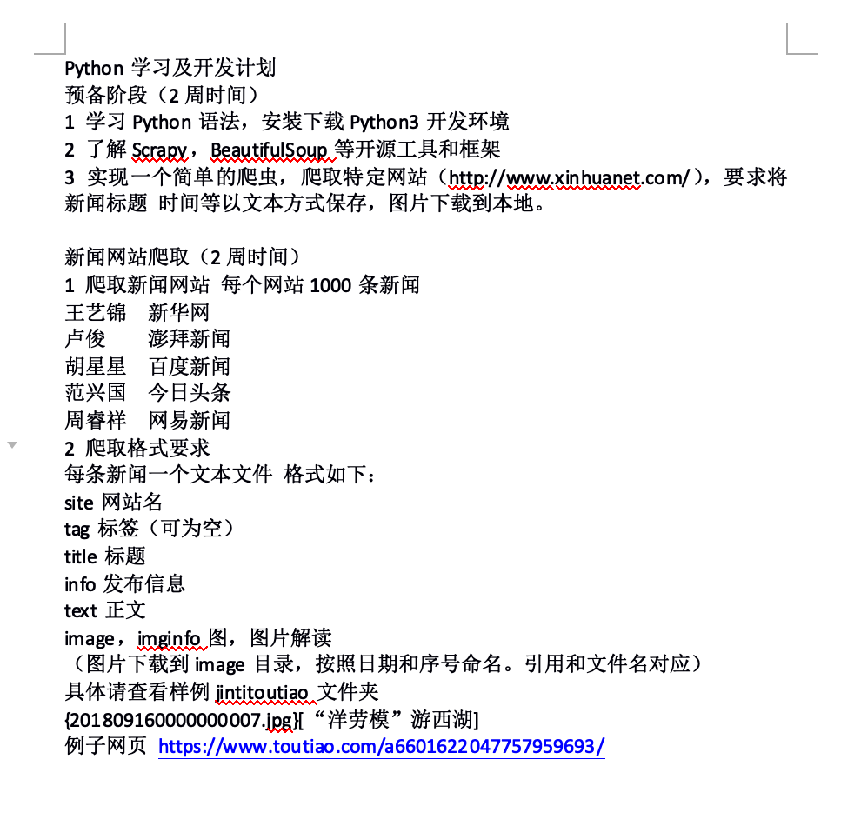
需求分析

Slide 3
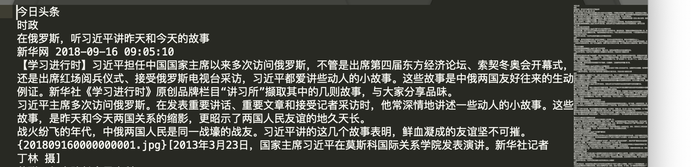
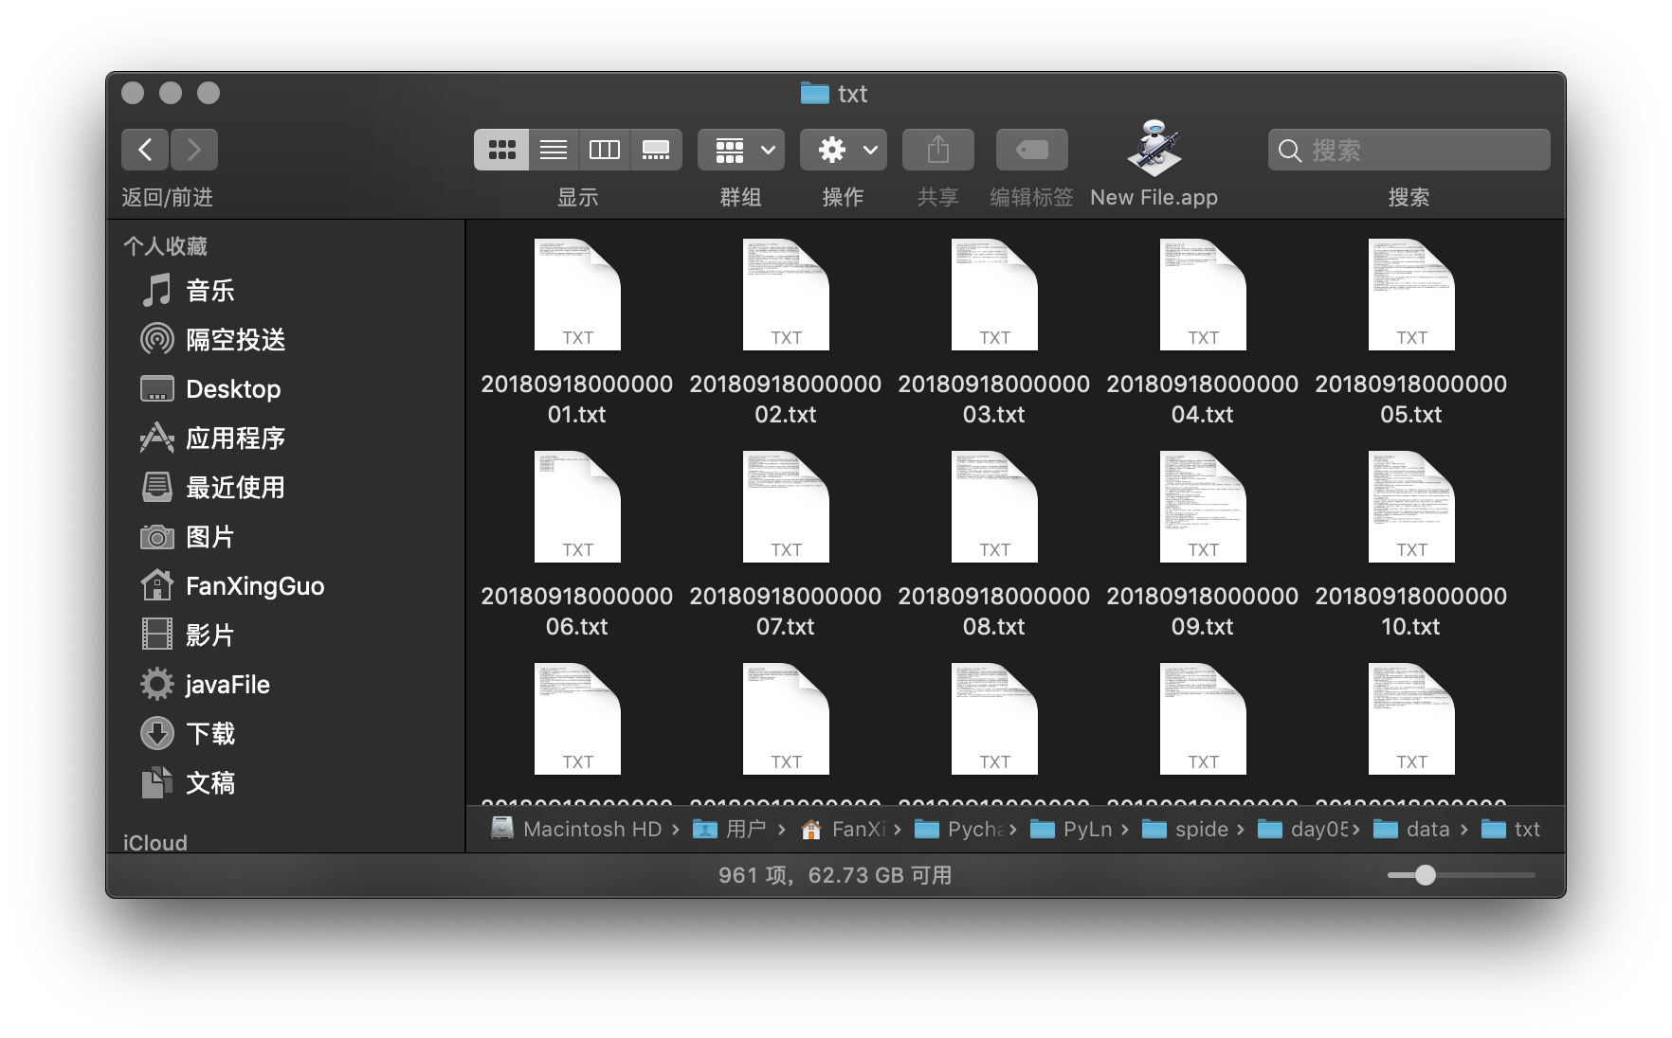
数据字典
正文内容=新闻标题+作者信息+正文+图片
图片名称=日期+图片序号
正文文件名称=日期+正文序号
关于图片描述:因为网页不能给出规律性的标签,PASS
关于范围:只爬去今日头条站内的新闻(除站外及问答内容)
序列号计算:当发生一次存储,自增计数

Slide 4
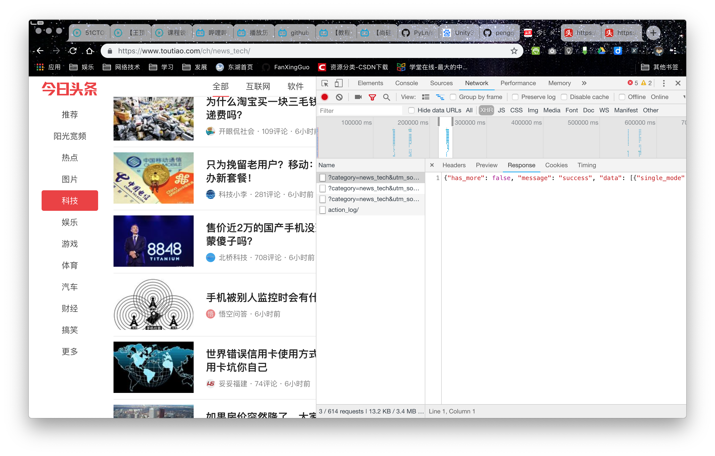

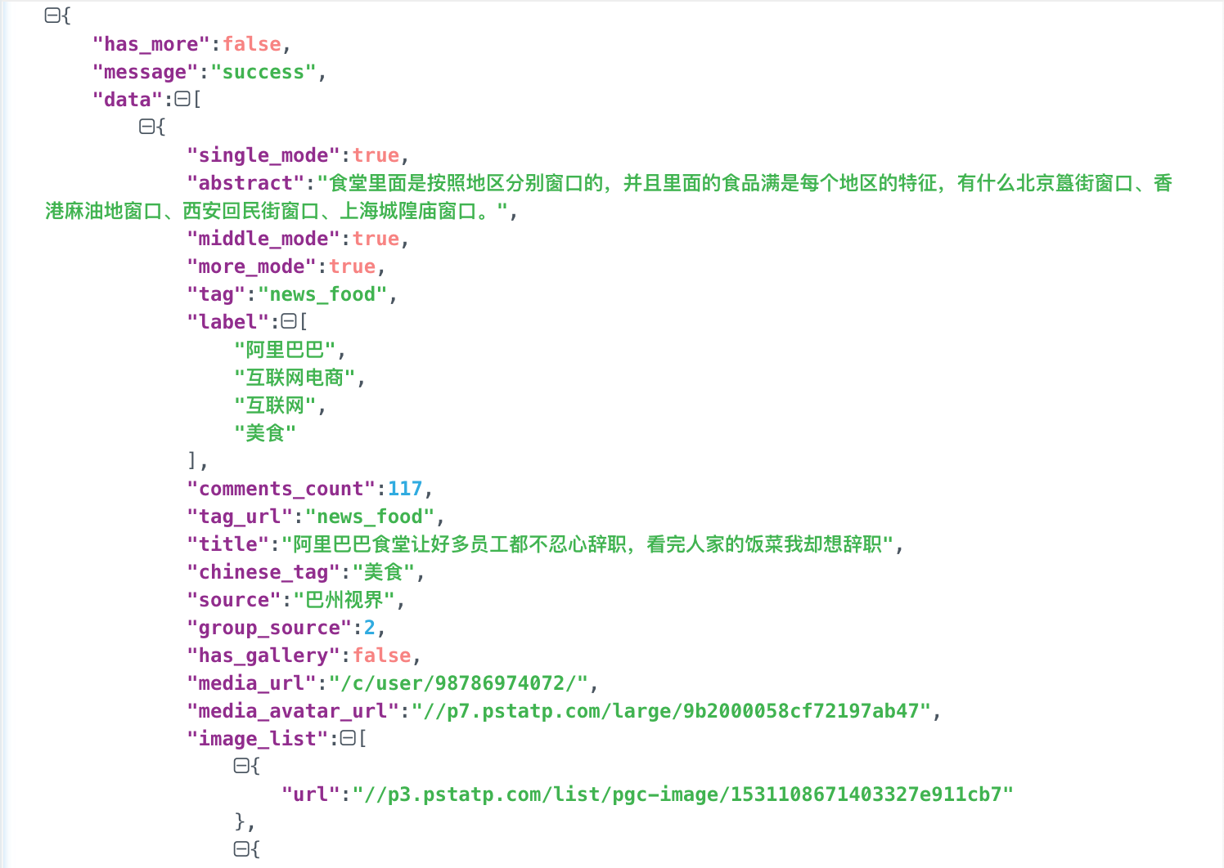
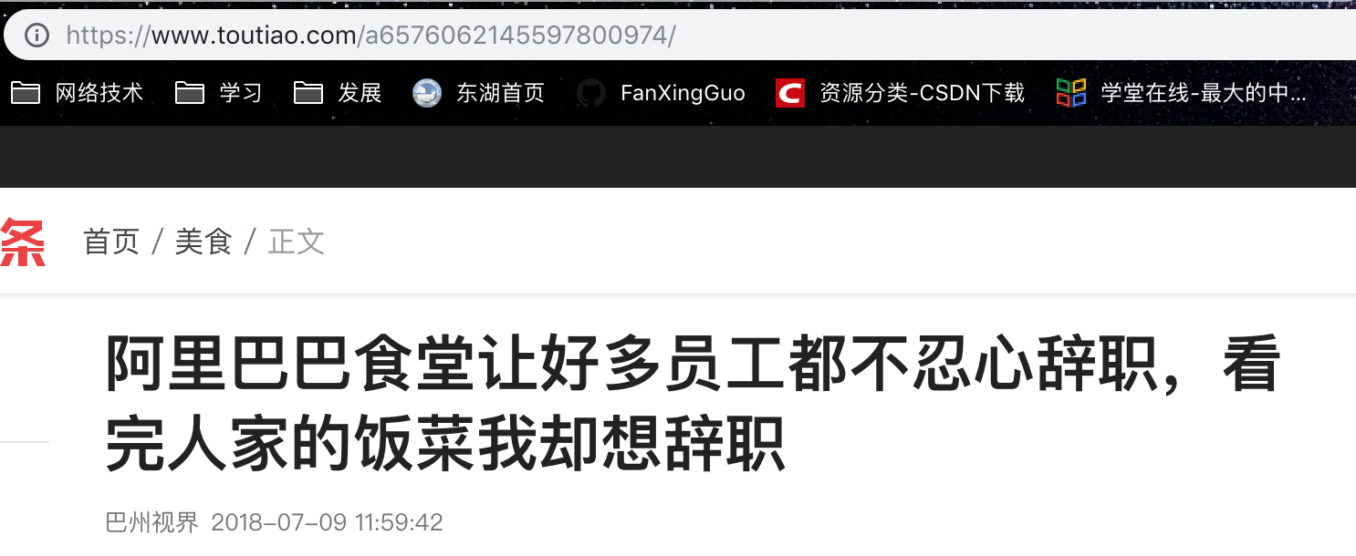
分析网站
获取新闻标题页:伪造json请求
https://www.toutiao.com/group/6576062145597800974/

Slide 5
数据流图
标题和链接文件
"提纯"后的文件
爬取下来的数据
获取
新闻标题和链接
"提纯"
站外的内容
爬取
新闻网页
人,电脑
显示屏输出

Slide 6
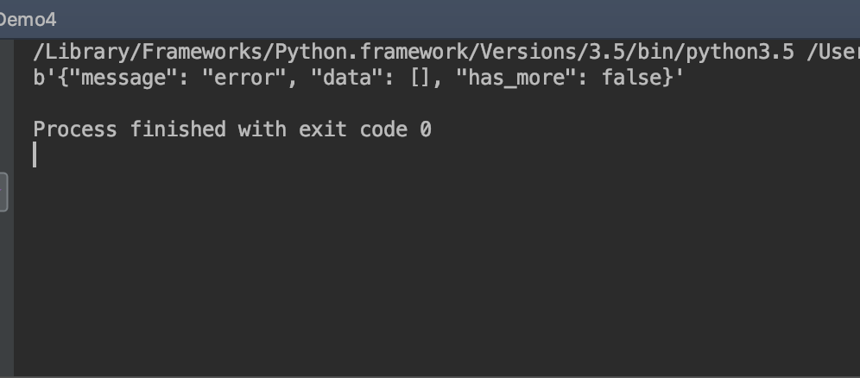
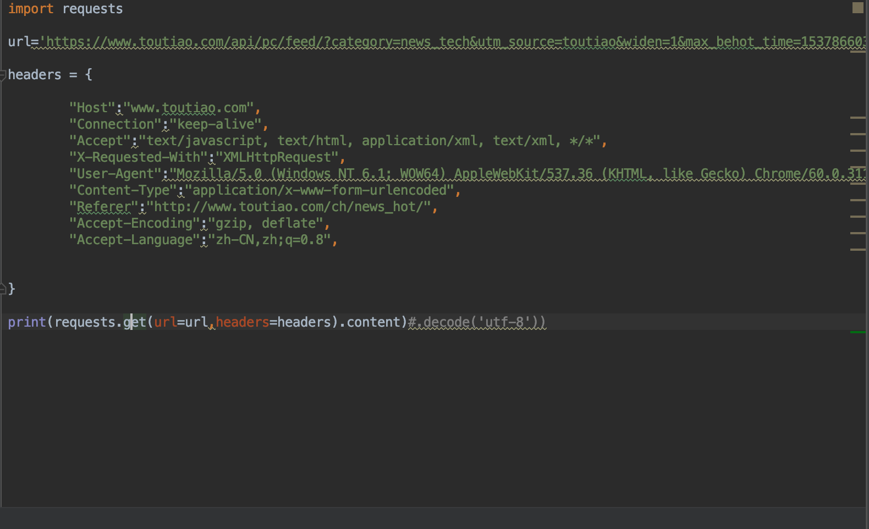
分析网站

Slide 7
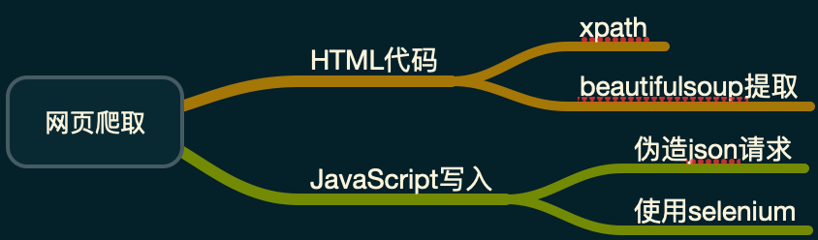
分析网站

Slide 8
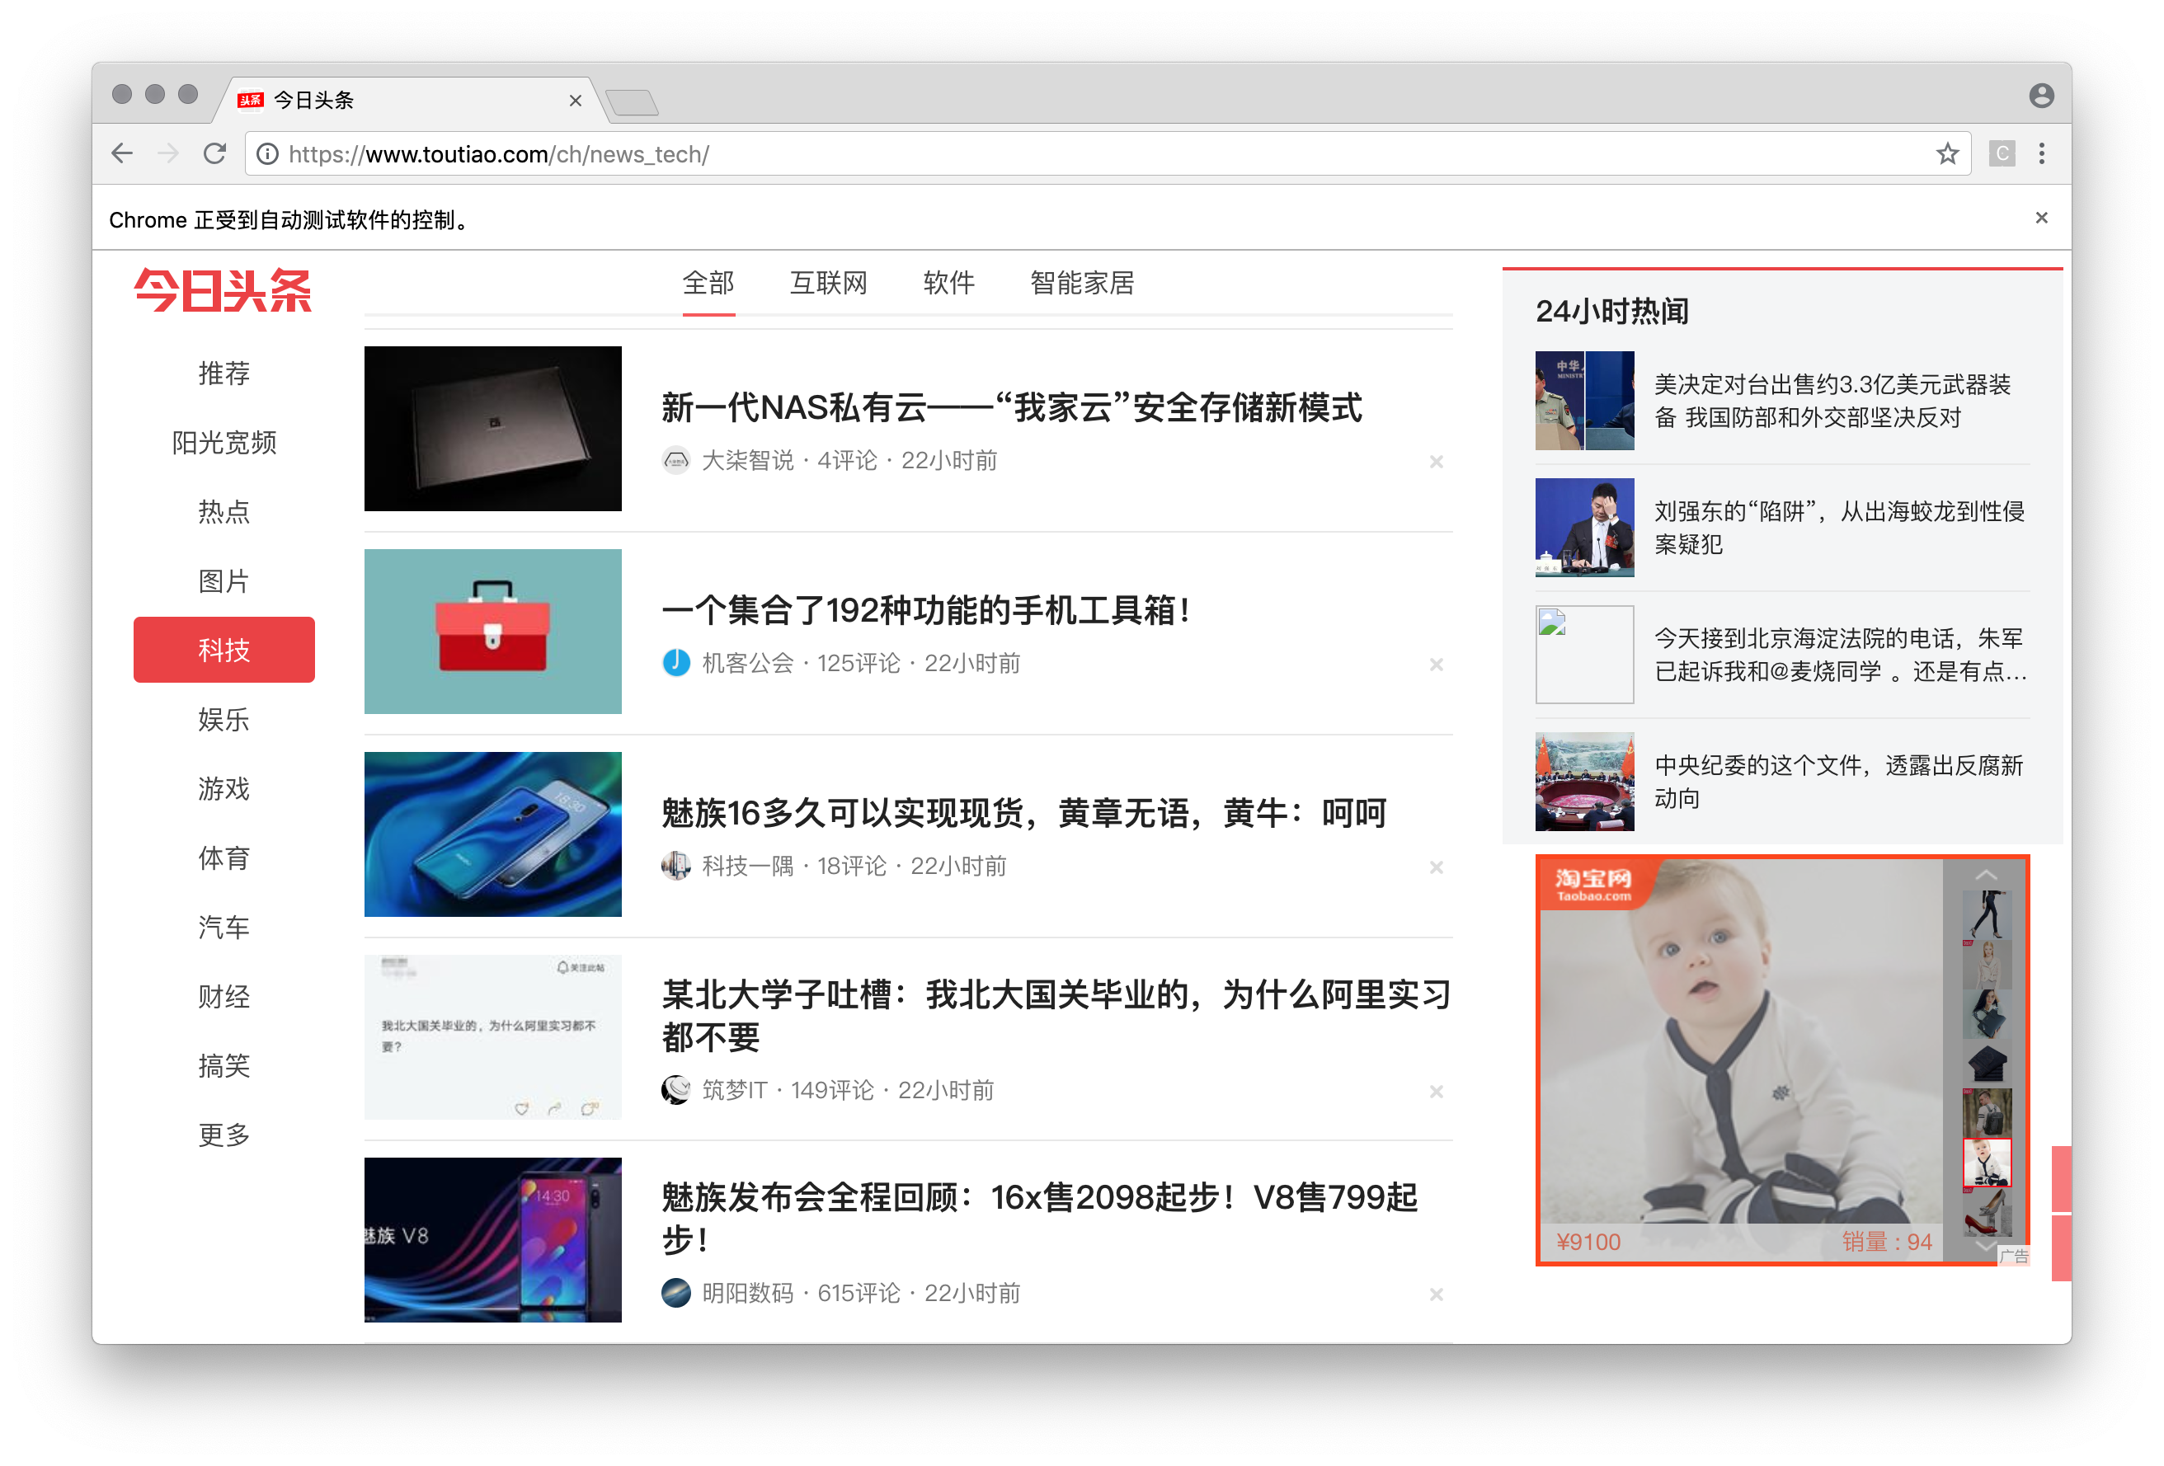
selenium
Selenium 是一个用于Web应用程序测试的工具。Selenium测试直接运行在浏览器中，就像真正的用户在操作一样。支持的浏览器包括IE（7, 8, 9, 10, 11），Mozilla Firefox，Safari，Google Chrome，Opera等。

Slide 9
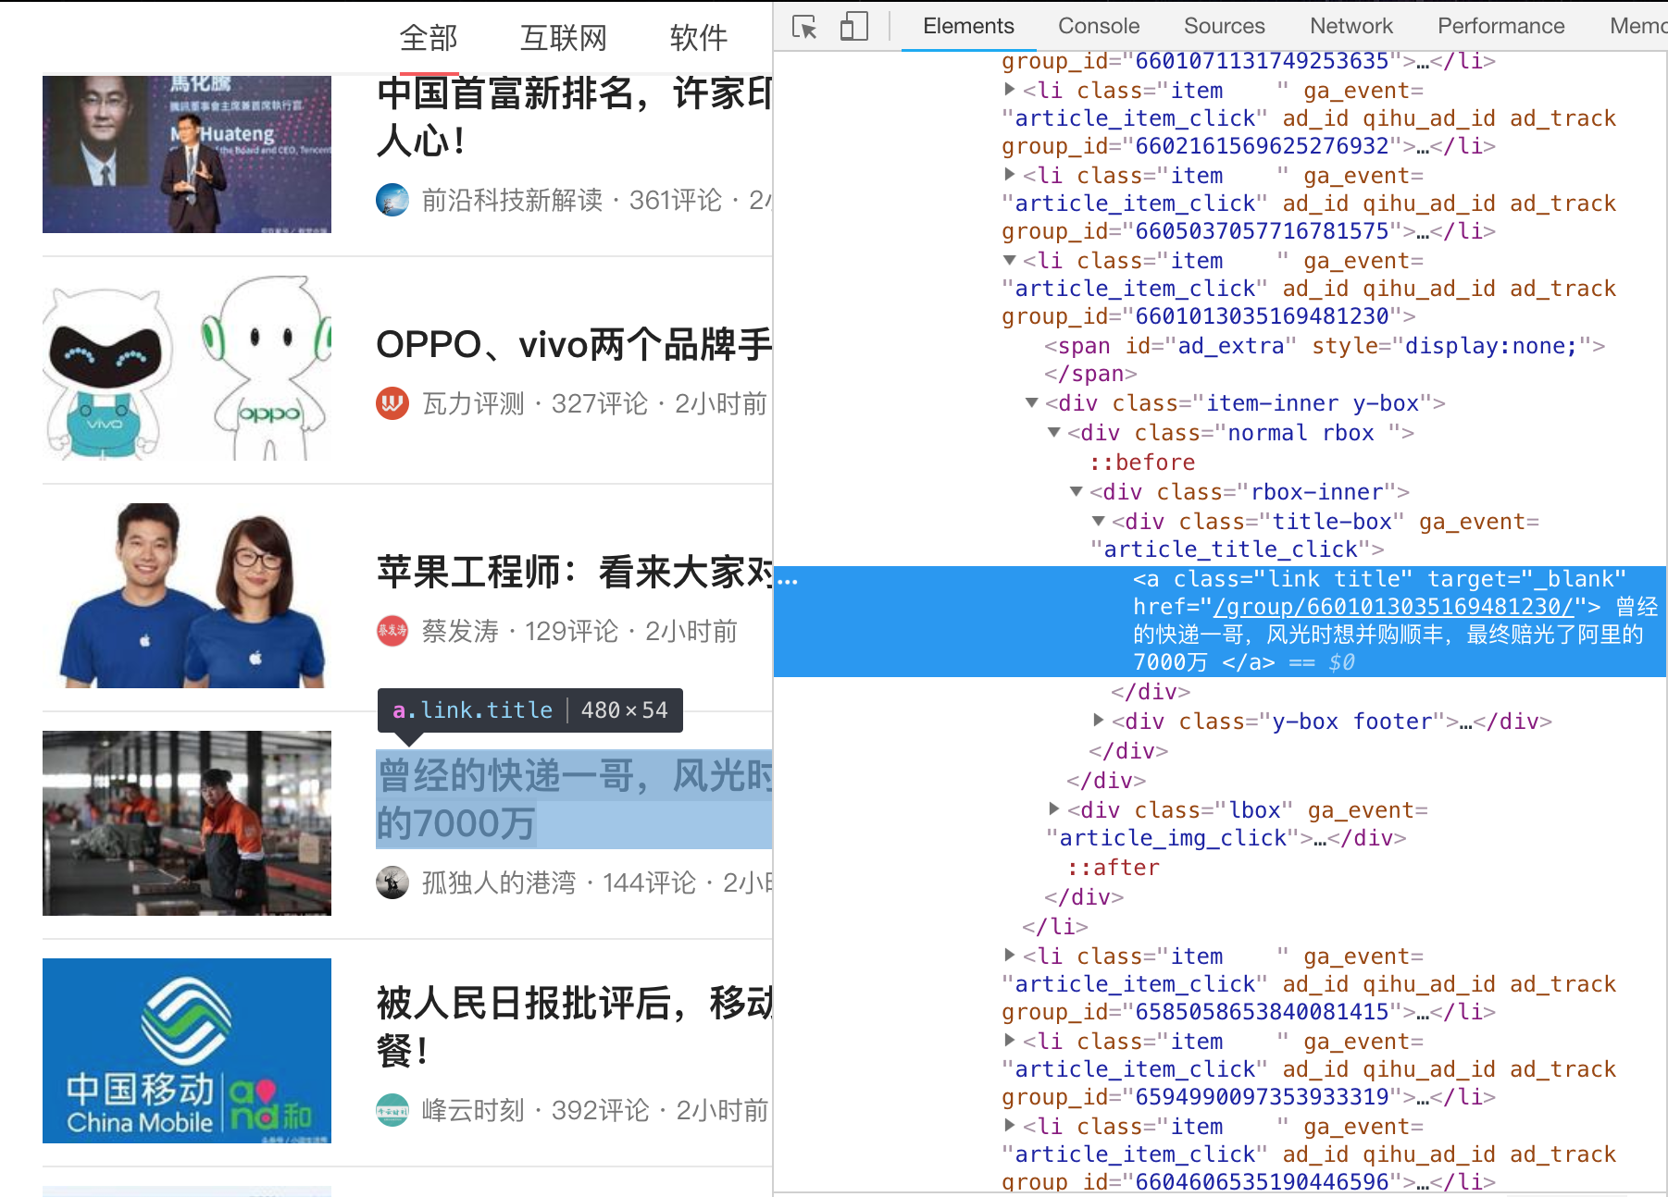
网页分析
通过操作浏览器向下滑动
↓
xpath提取渲染内容(标题+链接) ↓
通过浏览器拿到"提纯"的链接
↓
遍历"提纯"的链接获取正文并格式化保存

Slide 10
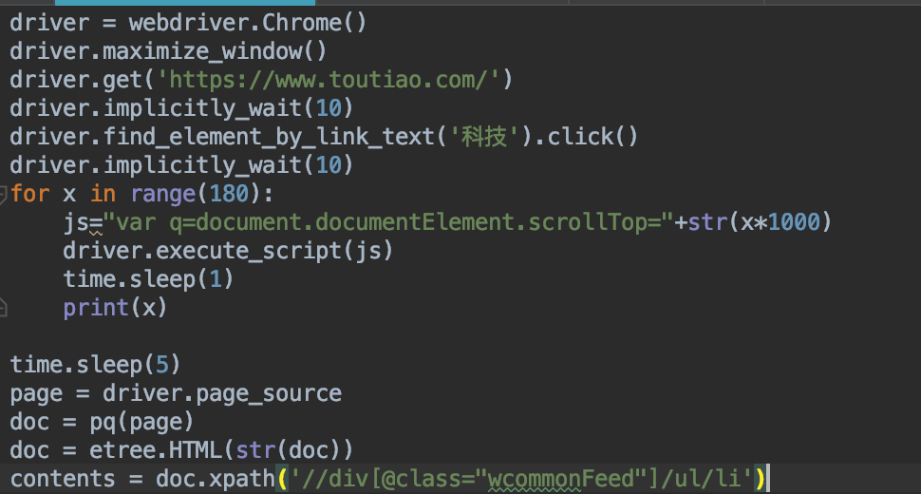
关键代码
通过操作浏览器
获取前1000+新闻标题和链接

Slide 11
for item in cont:
try:
item=item.replace("\n","")
webct=eval(item)
print("="*30)
print(webct)
print("="*30)
driver.get(webct["link"])
js = "var q=document.documentElement.scrollTop=" + str(1500)
driver.execute_script(js)
time.sleep(1)
curt_url=str(driver.current_url)
# js = "var q=document.documentElement.scrollTop=" + str(3500)
# driver.execute_script(js)
# time.sleep(3)
if curt_url.startswith("https://www.toutiao.com/a"):
webct['link']=curt_url
#print(webct['link'])
html=driver.page_source
htmlEl=etree.HTML(html)
#获取 info 发布信息
info=htmlEl.xpath("//div[@class='article-sub']//text()")
info="".join(info)
#获取 图片和内容 信息
arctleContent=htmlEl.xpath("//div[@class='article-content']//p/text()|//div[@class='article-content']//img/@src")
if len(arctleContent)==0:
continue
newFile.write(str(webct) + '\n')
#准备下载
print(driver.current_url)
TEXT_NUM=TEXT_NUM+1
filename=timeStr+str(toOrder(TEXT_NUM))+".txt"
with open("./data/txt/"+filename,"a+",encoding="utf-8") as file:
file.write(webct['title']+'\n')
file.write(info+"\n")
for pageItem in arctleContent:
if pageItem.startswith("http"):
picNum=picNum+1
picName=timeStr+toOrder(picNum)+".jpeg"
request.urlretrieve(pageItem,"./data/picture/"+picName)
file.write("{"+picName+"}"+"\n")
else:
file.write(pageItem+"\n")
else:
continue
print(webct['title'])
print(TEXT_NUM)
except :
print("=!"*50)
print("出现异常")
print(item)
print("=!" * 50)
with open("logError.txt","a+",encoding="utf-8") as eLog:
eLog.write(str(item)+'\n')
关键代码
"提纯"+获取网页内容+写入文本+异常处理

